Slide 1
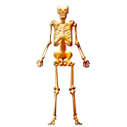
からだ
The body

Slide 2
これは何ですか？
うで
Arms

Slide 3
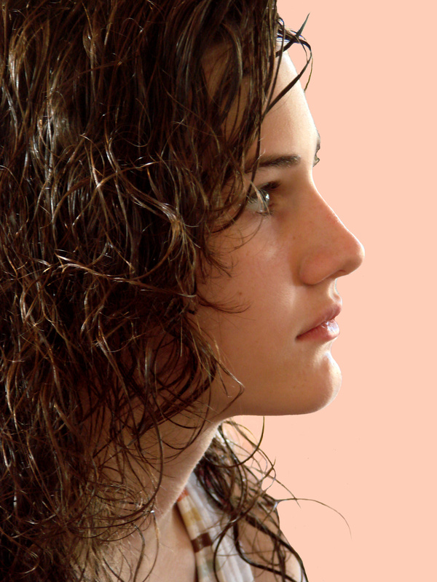
日本ごでこれは何ですか？
かみ
or
かみのけ
Hair

Slide 4

これは何ですか？
くび
Neck

Slide 5
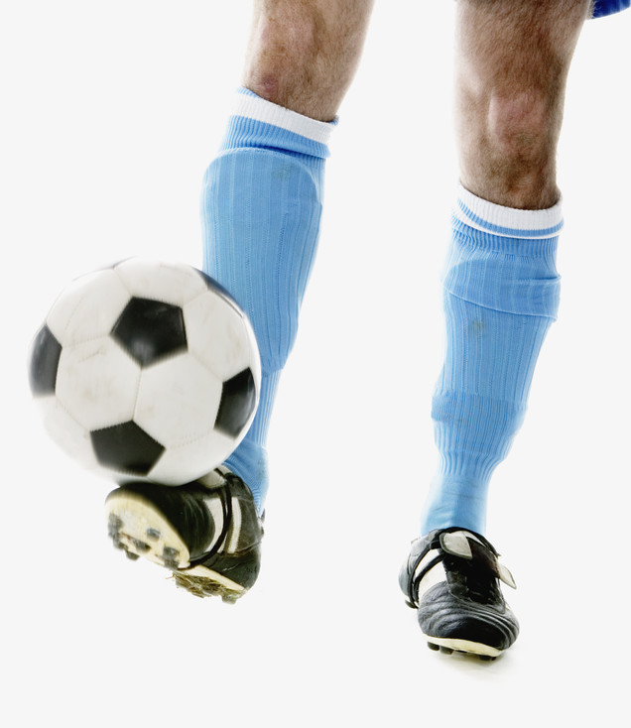
日本ごで、これは何ですか？
あし
Legs
or
Feet

Slide 6
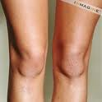
日本ごで、これは何ですか？
ひざ
Knees

Slide 7
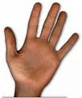
日本ごで、これは何ですか？
手 て
Hands

Slide 8
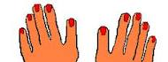
これは何ですか？
ゆび
Fingers

Slide 9
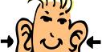
日本ごで、これは何ですか？
耳 みみ
Ears

Slide 10
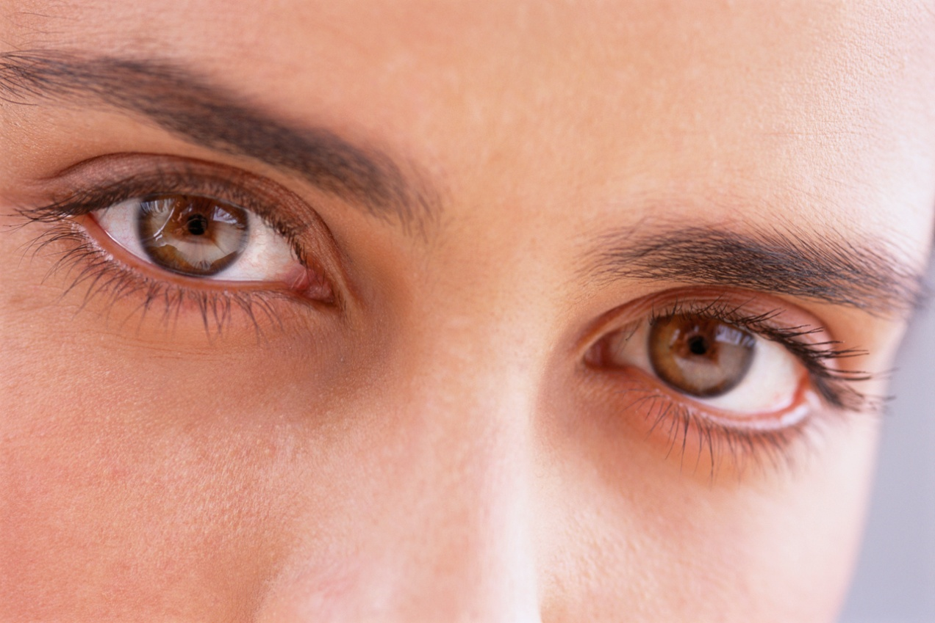
日本ごでこれは何ですか？
目 め
Eyes

Slide 11
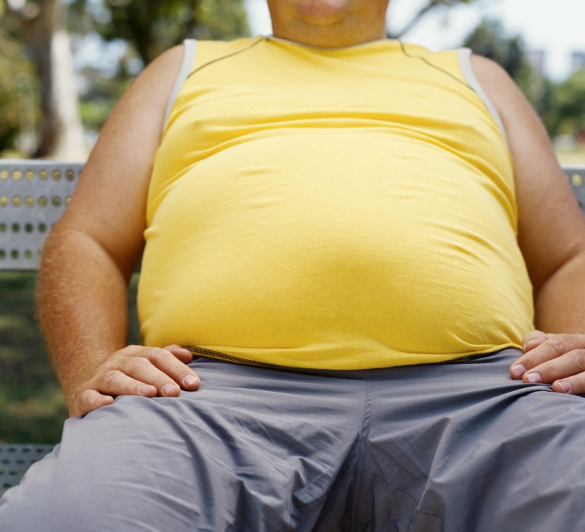
これは何ですか？
おなか
Stomach

Slide 12

日本ごで、これは何ですか？
あたま
Head

Slide 13
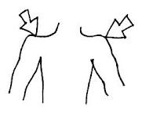
これは何ですか？
かた
Shoulders

Slide 14
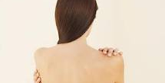
日本ごで、これは何ですか？
せなか
Back

Slide 15
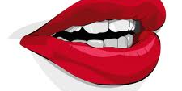
これは何ですか？
口 くち
Mouth

Slide 16
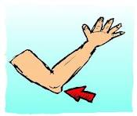
これは何ですか？
ひじ
Elbow

Slide 17
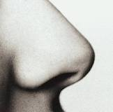
日本ごで、これは何ですか？
はな
Nose

Slide 18
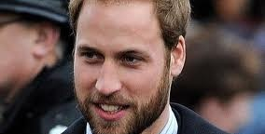
これは何ですか？
ひげ
Beard

Slide 19
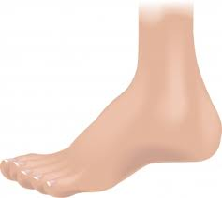
日本ごで、これは何ですか？
あしくび
Ankle

Slide 20
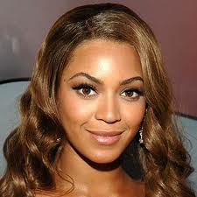
日本ごで、これは何ですか？
まゆげ
Eyebrow

Slide 21
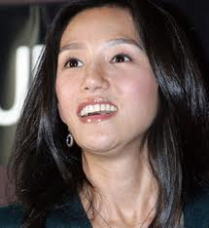
これは何ですか？
あご
Chin

Slide 22
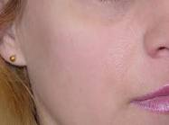
日本ごで、これは何ですか？
はお
Cheek

